Slide 1



Mise à jour : septembre 2018
Choisir sa pompe à insuline
Panorama
Fédération Française des Diabétiques - 88 rue de la Roquette 75544 PARIS Cedex 11 – 01 40 09 24 25 – www.federationdesdiabetiques.org

Slide 2

A v e r t i s s e m e n t
Ce document a été réalisé par la Fédération Française des Diabétiques dans un but d’information objective et actualisée : il a pour vocation d’aider chacun à trouver la pompe à insuline adaptée à son quotidien et à ses besoins. Il n’en fait aucunement la publicité et n’incite en aucune manière à choisir un modèle plutôt qu’un autre.
Il présente les pompes à insuline actuellement disponibles sur le marché, selon les informations transmises par les fabricants partenaires. La Fédération Française des Diabétiques se dégage donc de toute responsabilité sur ces informations.
Ce guide sera régulièrement mis à jour. N’hésitez pas à nous signaler toute erreur, oubli, informations obsolètes…
par mail : connaissance.diabete@federationdesdiabetiques.org

Slide 3
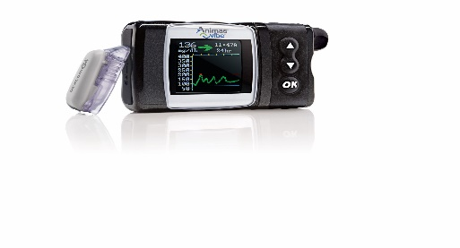
ANIMAS VIBE®
TAILLE ET POIDS | Dimension : 8,26 x 5,08 x 2,18 cm Poids: 105 g avec pile | ETANCHEITE | Dispositif étanche, IPX 8 (protégé contre les effets de l'immersion); testée pendant 24h à 3,6 m de profondeur.
ECRAN | Ecran couleur | TEMPERATURES EXTREMES | Entre +5°C et +40°C Altitude de fonctionnement: de -152 jusqu'à 3048 m
CONTENANCE DU RESERVOIR | Jusqu'à 2 ml ou 200 unités d'insuline | ALARME VISUELLE ET SONORE ET VIBRATOIRE | Alarmes visuelles et sonores (réglables). Possibilité d'activer le vibreur, d'en régler les tonalités en fonction du type d'alarme ou d'alerte.
CATHETERS UTILISABLES | Inset II ( droit à inserteur intégré), Inset 30 ( tangentiel à inserteur intégré); Comfort/short ( tangentiel, manuel); Contact detach (canule acier, manuel) | HISTORIQUE | 500 derniers bolus avec date, heure et nature du bolus 120 dernières unités par jour 30 dernières alarmes relatives à l'administration d'insuline 60 dernières purges 30 derniers arrêts temporaires 270 dernières modifications du débit de base
DEBIT DE BASE | 0,025 U à 25 U par heure Incrément: 0,025 U 12 débits par 24h 4 schémas: journée, week-end, exercice, autre Plage de basal temporaire: de -90% à +200% par incrément de 10% sur une période de 30 mn à 25h par incrément de 30 mn. Possibilité de régler sur OFF | LOGICIEL | Diasend par accès internet sécurisé
BOLUS | Types: normal, mixte, audio (discret), par repas, correcteur de glycémie Plage : 0,05 U à 35 U Incrément: 0,05 U pour bolus normal et mixte. Bolus audio: 0,1 à 0,5 U ou 5 U (réglable) Vitesse d'injection: Bolus < 1 U: 1,1 à 2,2 U/seconde ; Bolus ≥ 1 U : 0,5 à 0,9 U/ seconde (vitesse normale), 0,2 à 0,4 U /seconde ( vitesse lente) | COLORIS Noir, Bleu, Métal, Rose, Vert
PILES | 1 pile Lithium 1,5 V type AA (Energizer Ultimate recommandée) | INFORMATIONS COMPLEMENTAIRES | Option de Mesure de Glucose en Continu (CGM) intégrée. Capteur de glucose G4: utilisable jusqu'à 7 jours Emetteur avec une distance de communication de 3,6 m Capteur et émetteur protégés de l'humidité pendant 24h jusqu'à une profondeur de 24h Flèches de tendances et courbes en couleur sur l'écran de la pompe. Données téléchargeables sur le logiciel Diasend fourni
TELECOMMANDE | Non
ANIMAS
http://www.animaseurope.eu/fr/
Fabricant non partenaire
5
*Non Communiqué

Slide 4
Fabricant partenaire
SYSTÈME MINIMED ™ 640G - MMT-1512
TAILLE ET POIDS | 5.3 x 8.5 x 2.44 (cm) - 91,9 grammes Système MiniMed 640G - MMT-1712 : 5.3 x 9.6 x 2.44 (cm) - 95,7 grammes | ETANCHEITE | IPX8 - jusqu'à 24h à 3,6m
ECRAN | Ecran 4,2 x 3,1 cm - Ecran couleur avec contraste auto-ajustable | TEMPERATURES EXTREMES | 5°C - 40°C
CONTENANCE DU RESERVOIR | 1,8 ml ou 3,0 ml | ALARME VISUELLE ET SONORE ET VIBRATOIRE | oui (au choix)
CATHETERS UTILISABLES | Gamme Paradigm® complète (Quickset®, Mio™, Silhouette®, Sure-T®) avec connexion exclusive Paradigm® : la connexion brevetée pour plus de sécurité. Conditionnement Perfuset possible pour un kit complet à chaque changement de cathéter. | HISTORIQUE | Complet
DEBIT DE BASE | Débit basal : 0,00 à 35U/h Incrément : 0,025 U, réglable 48 débits programmables sur une journée Possibilité de définir des débits de base prédéfinis (congés, maladie...) Dose débit de base temporaire: U/H ou pourcentage (0 à 200%) Durée de débit de base temporaire: 30 min à 24H | LOGICIEL | Carelink Personal, Carelink Pro
MEDTRONIC
www.medtronic-diabete.com
5

Slide 5
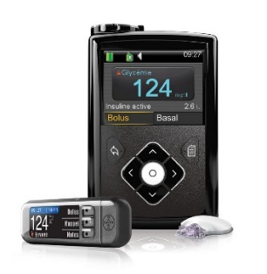
BOLUS | Type de bolus: Normal – Bolus carré – Bolus duo Accès rapide au menu bolus ou bolus à distance avec le Contour Next Link 2.4 Bolus de : 0.025U à 75 U Incrément minimum de 0,025U, réglable Possibilité de régler des bolus prédéfinis Assistant bolus avec prise en compte de l'insuline active Historique bolus Calcul de l’insuline active: OUI Fonction "Rappel bolus oublié" | COLORIS noir, bleu, violet, rose, blanc
PILES | 1 pile AA 1,5 V (lithuim recommandé ou alcaline) | INFORMATIONS COMPLEMENTAIRES | Mesure du Glucose en Continu (CGM) avec fonction exclusive SmartGuard(tm) et Arrêt Avant Hypo : arrêt automatique et prédictif de l'injection d'insuline avant la survenue d'une hypoglycémie et reprise automatique lorsque le risque est écarté (avec nouvelle option mode silence). Système complet avec le Contour Next Link 2.4 de Bayer : 3 en 1 avec lecteur de glycémie, bolus à distance et clé de téléchargement. Gamme d'accessoires complète disponible Garantie 4 ans
TELECOMMANDE | Oui - Contour Next Link 2.4 (3 en 1 : glycémie à distance, bolus à distance et clé de téléchargement Carelink)

Slide 6
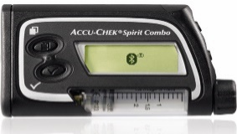
ROCHE
www.accu-chek.fr
ACCU-CHEK SPIRIT COMBO® Source: www.accu-chek.fr
TAILLE ET POIDS | 82.5 x 56 x 21 mm 80 g vide / 110 g prêt à fonctionner | ETANCHEITE | Étanchéité selon la norme IPX 8 (60 mn à 2,5 m)
ECRAN | Écran réversible (180°) et rétroéclairé avec messages en clair | TEMPERATURES EXTREMES | Non communiquées
CONTENANCE DU RESERVOIR | Grand réservoir visible de 3.15 ml | ALARME VISUELLE ET SONORE ET VIBRATOIRE | Message d’alarme affiché en clair Avertissements visuels, sonores et vibreurs
CATHETERS UTILISABLES | Cathéters Accu-Chek (plusieurs tailles de canule sont disponibles) | HISTORIQUE | 30 bolus, 30 alarmes, 30 quantités journalières, 30 débits de base temporaire
DEBIT DE BASE | Jusqu’à 24 débits de base, programmables par incrément : 0.01 (jusqu’à 1Ul/h) ; 0.05 (jusqu’à 10 Ul/h) ou 0.1 (jusqu’à 50 Ul/h) Choix jusqu’à 5 profils différents Administration toutes les 3 minutes (20 injections/heure y compris pour les très petits débits) Débit de base temporaire 0 à 250 % (500% **) Incrément de 10% Durée : de 15 mn à 24h | LOGICIEL | Technologie Bluetooth® : communication bidirectionnelle instantanée entre Accu-Chek® Performa Combo et Accu-Chek® Spirit Combo. Logiciel de configuration ACCU-CHEK SPIRIT COMBO® Pour programmer et personnaliser le système
BOLUS | 4 types de bolus : standard, direct, carré, mixte Max : 25 Ul (50 Ul **) Bolus direct : incrément de 0.1, 0.2, 0.5, 1 ou 2 Ul Bolus standard, carré, mixte : 0,5, 1 ou 2 Ul | COLORIS | Noir, avec de nombreux accessoires colorés disponibles
PILES | Pile alcaline, rechargeable, lithium 50 jours d’autonomie maximum ( selon Bluetooth® activé ou non) | INFORMATIONS COMPLEMENTAIRES | Coque en plastique, résistante aux chocs, aux rayures. Pour plus d'informations, contactez le service client du fabricant
TELECOMMANDE | Oui
 |  |  | ** Paramétrable avec le logiciel de configuration
Fabricant non partenaire
5
*Non Communiqué

Slide 7
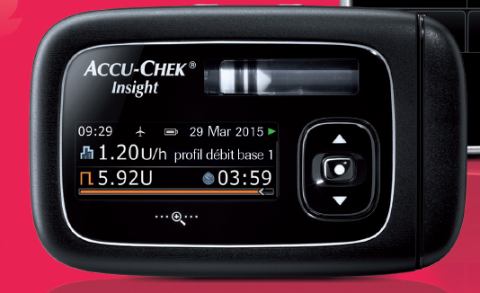
ROCHE
www.accu-chek.fr
ACCU-CHEK INSIGHT® Source: www.accu-chek.fr
TAILLE ET POIDS | 84 x 52 x 19 mm 99 g vide/ 115 g prêt à fonctionner | ETANCHEITE
ECRAN |  | TEMPERATURES EXTREMES | Lors du fonctionnement entre 5 °C et +37 °C Lors du stockage entre+5°C et +45°C
CONTENANCE DU RESERVOIR | Réservoir d’insuline Accu-Chek Insight de 2,0 ml à remplir soi-même | ALARME VISUELLE ET SONORE ET VIBRATOIRE
CATHETERS UTILISABLES | Dispositifs de perfusion Accu-Chek Insight avec connecteur propriétaire | HISTORIQUE | L’heure et la date sont conservées en mémoire pendant environ 10 heures après le retrait de la pile
DEBIT DE BASE | Débit de base min. 0,02 U/h, max. 25 U/h Ajustable par incréments de 10%, de 0 à 90% pour les diminutions, de 110 à 250% pour les augmentations. La durée est ajustable par intervalles de 15 minutes, jusqu’à un maximum de 24 h Par défaut, tout nouveau débit de base temporaire se voit attribuer la dernière durée programmée | LOGICIEL | USB : connecteur micro‑B ; système de gestion Continua Certified®
BOLUS | La dose maximale des bolus est par défaut limitée à 25 unités d’insuline Très lente = 3 U /min Lente = 6 U /min Moyenne = 9 U /min Standard = 12 U /min | COLORIS | Noir, avec de nombreux accessoires colorés disponibles
PILES | Une pile alcaline (LR03) ou lithium (FR03) AAA de 1,5 V. La pile doit disposer d’une capacité minimale de 1200 mAh. N’utilisez jamais de piles zinc-carbone ou rechargeables (NiCd/NiMH) | INFORMATIONS COMPLEMENTAIRES | Coque en plastique, résistante aux chocs, aux rayures et aux produits chimiques Pour plus d'informations, contactez le service client du fabricant
TELECOMMANDE | Oui
Fabricant non partenaire
5
*Non Communiqué

Slide 8
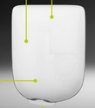
SYSTÈME DE GESTION DE L ’INSULINE OMNIPOD® Source : https://www.myomnipod.com/
TAILLE ET POIDS | 3.9 × 5.2 × 1.45 cm 25 grammes | ETANCHEITE | Peut être utilisé pendant la natation et le sport IPX8 jusqu'à 7.62 m jusqu'à 60 minutes
ECRAN |  | TEMPERATURES EXTREMES | 4.4° C á 40° C
CONTENANCE DU RESERVOIR | de 85 à 200 unités max. d’insuline U-100 à action rapide, p. ex. NovoRapid, Humalog ou Apidra | ALARME VISUELLE ET SONORE ET VIBRATOIRE
CATHETERS UTILISABLES |  | HISTORIQUE | jusqu’à 5 400 historiques (90 jours de données)
DEBIT DE BASE | 7 programmes basaux 24 segments par incréments de 30 minutes Débit basal max.: 30 U/h Incrément de débit basal: 0.05 U/h Débit basal temporaire: % ou U | LOGICIEL | Le système mylife OmniPod télécharge les données d’administration d’insuline, les valeurs de glycémie et les enregistrements de glucides via un câble mini-USB standard. mylife Diabass, SiDiary et Diasend permettent de créer des rapports, tableaux et graphiques personnalisés de vos enregistrements.
BOLUS | Incréments: 0.05/0.1/0.5/1.0 U Bolus max.: 30 U Débit du bolus max.: 1.5 U/min Bolus prolongé: % ou U Insuline active (InA) 8 segments pour la valeur de GL cible 8 segments pour le rapport insuline/glucides 8 segments pour le facteur de correction | COLORIS | Blanc
PILES | 3 piles alcalines AAA | INFORMATIONS COMPLEMENTAIRES | Lecteur FreeStyle intégré Étalonnage: sur plasma Échantillon: sang total, capillaire Volume de l’échantillon: 0.3 µl Durée de test: 7 secondes
TELECOMMANDE | oui
Fabricant non partenaire
INSULET :
https://www.myomnipod.com/
Service clients : 0 800 91 84 42
5
*Non Communiqué

Slide 9
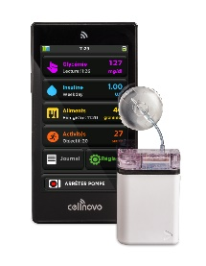
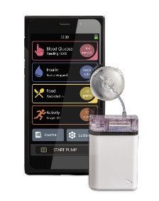
CELLNOVO GEN 2/GEN 3®
TAILLE ET POIDS | 5.3 x 3.5 x 1.4 cm 30 grammes (pompe et batterie inclues) | ETANCHEITE | IPX8
ECRAN | GEN 2 : Tablette 12,1 x 6.4 x 1.4 cm GEN 3 : Tablette 14.6 x 7.4 x 8 cm | TEMPERATURES EXTREMES | 5 à 37° C
CONTENANCE DU RESERVOIR | 150 U | ALARME VISUELLE ET SONORE ET VIBRATOIRE | Alarmes sonores Ecran d’alarmes pas de vibration
CATHETERS UTILISABLES | Orbit micro et soft | HISTORIQUE | Journal de bord automatise enregistrant toutes les lectures de glycémie, administration de bolus et basal, activités et aliments.
DEBIT DE BASE | Débit de base : 0,05 U à 30 U Débit temporaire : 5 à 200 % 20 profils personnalisables sur 24h | LOGICIEL | Cellnovo online
BOLUS | Limite d’administration du bolus : 0,05 à 30 U Incrément du bolus : 0,05 U Vitesse d’administration : 1 U/min Types de bolus : immédiat/prolongé/biphase/multiphases | COLORIS | Ecran tactile couleurs
PILES | Pas de pile, batteries rechargeables | INFORMATIONS COMPLEMENTAIRES | Système connecté avec envoi des données en temps réel Micro pompe déconnectable Pas de tubulure Base de données alimentaires Capteur de mouvements pour le suivi des activités physiques Chargement sur secteur de la pompe et de la tablette BGM intégré (AccuCheck Performa)
TELECOMMANDE | oui
Fabricant non partenaire
CELLNOVO
5
*Non Communiqué

Slide 10
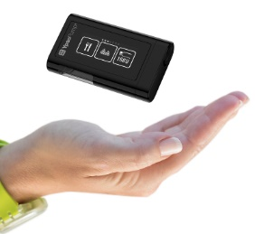
MY LIFE YPSOPUMP ®
TAILLE ET POIDS | 7,8 × 4,6 × 1,6 cm 83 grammes (avec pile et cartouche pleine) | ETANCHEITE | IPX8 selon la norme EN 60529 (1m pendant 60 min)
ECRAN | Tactile 4,1 x 1,6 cm | TEMPERATURES EXTREMES | Fonctionnement: de +5 °C à +37 °C Stockage: de 0 °C à +40 °C
CONTENANCE DU RESERVOIR | 160 U, remplaçable jusqu’à 5 fois sans changer la ligne de perfusion, utilisation possible de cartouches pré-remplies | ALARME VISUELLE ET SONORE ET VIBRATOIRE | Oui : sonores, vibrations et visuelles
CATHETERS UTILISABLES |  | HISTORIQUE | Deux types d'historiques (évènement, heure et date): - Historique de traitement : débit basal temporaire, purges, bolus etc.. - Historique des alarmes : toutes les alarmes rencontrées
DEBIT DE BASE | Plage de 0 U/h à 40 U/h Plage de 0,2 U/h à 1,00 U/h : incrément de 0,01 U/h Plage de 1,00 U/h à 2,00 U/h: incrément de 0,02 U/h Plage de 2,00 U/h à 15,0 U/h: incrément de 0,1 U/h Plage de 15,0 U/h à 40,0 U/h: incrément de 0,5 U/h 2 Profils 24 créneaux chacun Débit basal temporaire : variation de débit de 0 à 200%; sur une période de temps de 15 min à 24h | LOGICIEL | mylife Software, mylife App
BOLUS | Bolus standard, bolus prolongé, bolus mixte et bolus direct Bolus minimal: 0,1 U Plage de réglages des bolus: 0,1 U à 30,0 U Incréments de bolus: 0,1 U, 0,5 U, 1,0 U et 2,0 U Débit d’administration du bolus: 0,555 U/seconde | COLORIS | Noir
PILES | Pile alcaline de 1,5 V (LR03), type AAA | INFORMATIONS COMPLEMENTAIRES | Pompe avec les fonctions essentielles, simple d'utilisation Connexion Bluetooth à l'application mylife App Calculateur de bolus dans l'application Cartouche pré-remplie ou Réservoir en verre
TELECOMMANDE | non
Fabricant partenaire
YPSOMED
5
*Non Communiqué

Slide 11

Toute représentation ou reproduction intégrale ou partielle faite sans le consentement de l’auteur ou de ses ayants droit ou ayants cause est illicite. Il en est de même pour la traduction, l’adaptation ou la transformation, l’arrangement ou la reproduction par un art ou un procédé quelconque. (article L.122-4 du Code de la propriété intellectuelle). Cette représentation ou reproduction, par quelque procédé que ce soit, constituerait une contrefaçon sanctionnée par l’article L.3335-2 du Code de la propriété intellectuelle. Ce code n’autorise, aux termes de l’article L122-5, que les copies ou les reproductions strictement réservées à l’usage du copiste et non destinées à une utilisation collective.
© Fédération Française des Diabétiques
www.mapompeainsuline.fr
Fédération Française des Diabétiques - 88 rue de la Roquette 75544 PARIS Cedex 11 – 01 40 09 24 25 – www.federationdesdiabetiques.org

